Slide 1
Тема 8
Демократія.
Верховенство права.
Поняття Основного закону держави.
Структура конституції України.
Конституційний лад України.

Slide 2
План уроку:
Що таке демократія і верховенство права?
Поняття Основного закону держави. Конституційний лад України.
Конституційний Суд України.

Slide 3
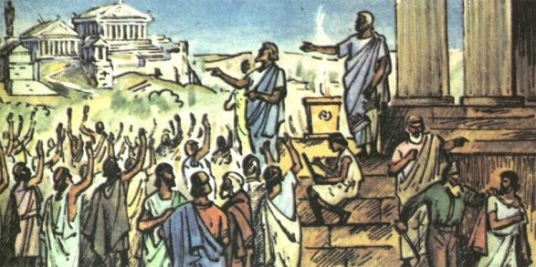
І. Що таке демократія і верховенство права?
… Згадаємо стародавню історію. Слово демократія походить від грецького слова «демос» - «народ», і «кратос» - влада, тому демократія може розглядатися як «влада народу»: спосіб правління, який залежить від волі народу.
Створення найпершої демократії приписують стародавнім грекам у V ст. до н. е. в місті Афіни. Афінська демократія ще не була ідеальною формою правління, адже жінки, раби, іноземці були виключені з політичної діяльності. Вони не приймали участі в голосуванні і не входили до органів державного управління.

Slide 4
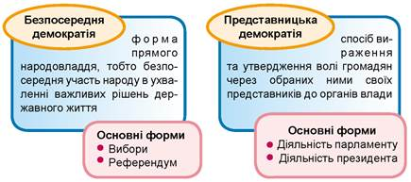
Демократія (народовладдя) – політичний режим, за якого єдиним легітимним джерелом влади в державі визнається її народ.
При цьому управління державою здійснюється народом
1) безпосередньо (пряма демократія), або
2) через обраних представників (представницька демократія)

Slide 5

Верховенство права – одна з ознак демократії, яка передбачає рівність усіх і кожного перед законом та неминучість покарання за його порушення.
Стаття 8 Конституції України :
«В Україні визнається і діє принцип верховенства права»
Додержання прав людини
Верховенство права
Справедливість
Законність
Рівність всіх перед законом

Slide 6

ІІ. Поняття Основного закону держави.
Конституційний лад України
Конституція - (лат. сonstitutio - устрій, порядок) - основний державний документ (закон), який визначає державний устрій, порядок функціонування органів влади, права й обов'язки держави, суспільства та громадян.
Конституцію України ухвалено і введено в дію Верховною Радою України 28 червня 1996 р.
Стаття 1. Україна є суверенна і незалежна, демократична, соціальна, правова держава.

Slide 7
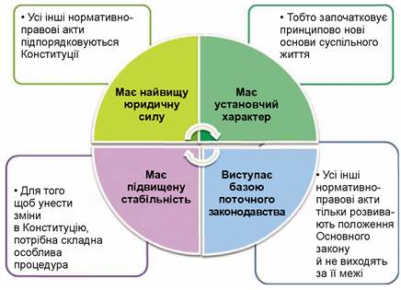

Властивості Конституції

Slide 8
Структура Конституції України - це основні розділи Конституції, які визначають загальні засади функціонування держави Україна
Преамбула
I Загальні засади 1-20
IІ Права, свободи та обов’язки людини і громадянина 21 - 68
ІІІ Вибори. Референдум 69 - 74
IV Верховна Рада України 75 - 101
V Президент України 102 - 112
VI Кабінет Міністрів України. Інші органи виконавчої влади 113 – 120
Розділ VII "ПРОКУРАТУРА" виключено на підставі Закону № 1401-VIII від 02.06.2016) Статус прокуратури узгоджено з європейськими стандартами, він тепер регулюється однією статтею в розділі «Правосуддя»
VIIІ Правосуддя 124 - 131
IX Територіальний устрій України 132 - 133
X Автономна республіка Крим 134 - 139
XI Місцеве самоврядування 140 - 146
ХІІ Конституційний Суд України 147 - 153
ХІІІ Внесення змін до Конституції України 154 - 159
XIV Прикінцеві положення 160 - 161
XV Перехідні положення

Slide 9
Конституційний лад України - це порядок організації і функціонування інститутів держави і суспільства, який встановляється Конституцією України
Засади конституційного ладу України:
демократія, народовладдя (народний суверенітет);
державний суверенітет і незалежність України;
республіканська форма правління;
унітарний устрій України;
визнання людини як найвищої соціальної цінності, утвердження і забезпечення її прав і свобод;
соціальний захист людини;
статус української мови як державної;
поділ влади (законодавча, виконавча, судова);
гарантованість місцевого самоврядування;
політична, економічна та ідеологічна багатоманітність;
вища юридична сила Конституції України і пряма дія її норм;
рівність усіх перед законом.

Slide 10
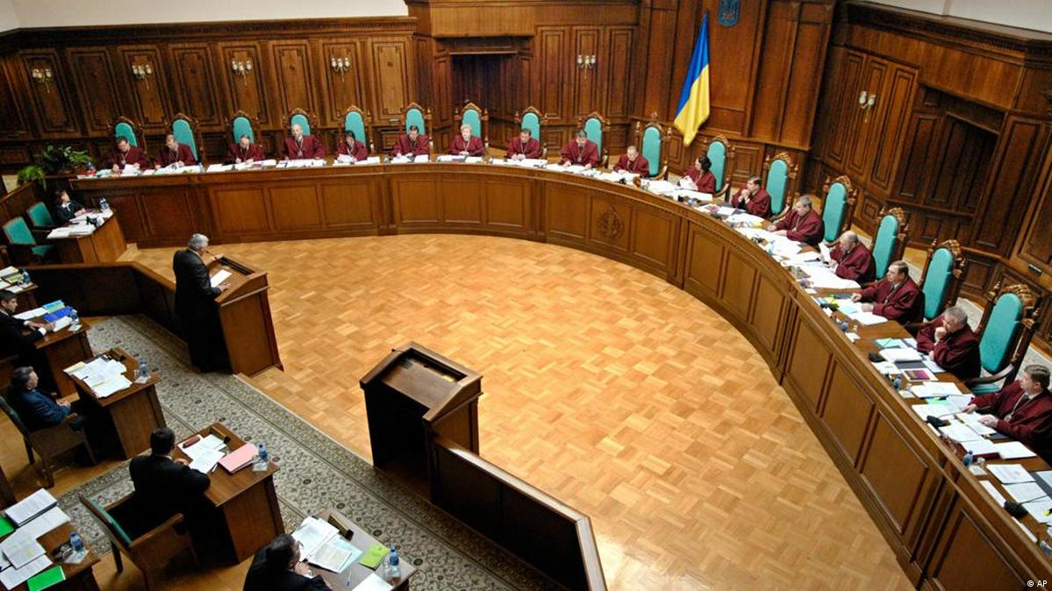
ІІІ. Конституційний суд України
Конституційний суд є органом конституційної юрисдикції. Він не належить до судів системи судоустрою України, найвищим судом у якій є Верховний Суд.
Конституційний суд України складається з 18 суддів.
Президент України, Верховна Рада України та з'їзд суддів України призначають по 6 суддів Конституційного суду України.
Суддя Конституційного суду України призначається строком на 9 років без права бути призначеним повторно.
Кандидат на посаду судді Конституційного суду повинен досягти віку 40 років, мати вищу юридичну освіту й досвід роботи в галузі права не менше 15 років.
Судді Конституційного суду не можуть займатися політичною, або іншою діяльністю, за винятком викладацької та наукової.

Slide 11
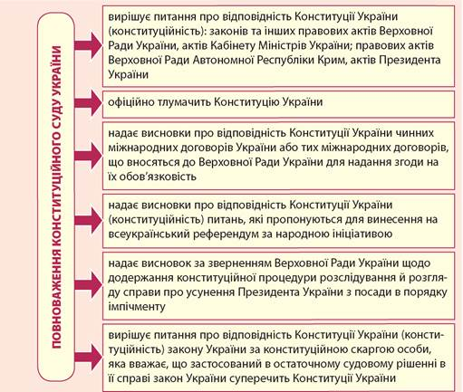
Повноваження Конституційного суду України

